Slide 1
عوارض بعد از بیهوشی و هایپرترمی
بیهوشی و هایپرترمی (افزایش غیرطبیعی دمای بدن) می‌تواند منجر به عوارض جدی برای بیماران شود. این عوارض ممکن است در دستگاه‌های مختلف بدن مانند تنفس، قلب و عروق، عصبی و کلیوی بروز کنند.
by sajjad ghazali

Slide 2
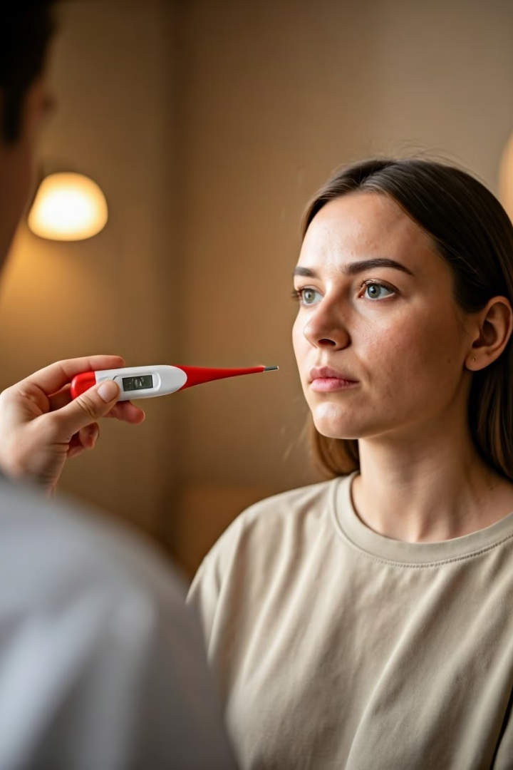
مقدمه و تعریف هایپرترمی
1
تعریف هایپرترمی
2
علل هایپرترمی
هایپرترمی به افزایش غیرطبیعی دمای بدن بالای 40 درجه سانتیگراد اطلاق می‌شود.
هایپرترمی می‌تواند در اثر عوامل مختلفی مانند عفونت، اختلالات متابولیکی و مصرف داروها ایجاد شود.
3
خطرات هایپرترمی
هایپرترمی شدید می‌تواند منجر به آسیب‌های جدی به اعضای مختلف بدن شود.

Slide 3
علل شایع هایپرترمی بعد از بیهوشی
داروهای بیهوشی
اختلالات ژنتیکی
عوامل محیطی
برخی داروهای بیهوشی مانند هالوتان و سوکسینیل کولین می‌توانند موجب هایپرترمی شوند.
برخی اختلالات ژنتیکی مانند هایپرترمی بدخیم می‌توانند زمینه را برای هایپرترمی فراهم کنند.
عواملی مانند دمای بالای محیط و عدم تهویه مناسب نیز می‌توانند موجب هایپرترمی شوند.

Slide 4
علائم و نشانه‌های هایپرترمی
افزایش دمای بدن
تعریق شدید
افزایش دمای بدن بالای 40 درجه سانتیگراد یکی از شاخص‌های اصلی هایپرترمی است.
تعریق شدید و افزایش ضربان قلب و تنفس از دیگر نشانه‌های هایپرترمی هستند.
آسیب به اندام‌ها
اختلال سطح هوشیاری
هایپرترمی شدید می‌تواند منجر به آسیب به اندام‌هایی مانند کبد، کلیه و مغز شود.
در موارد شدید، هایپرترمی می‌تواند منجر به اختلال سطح هوشیاری و کما شود.

Slide 5
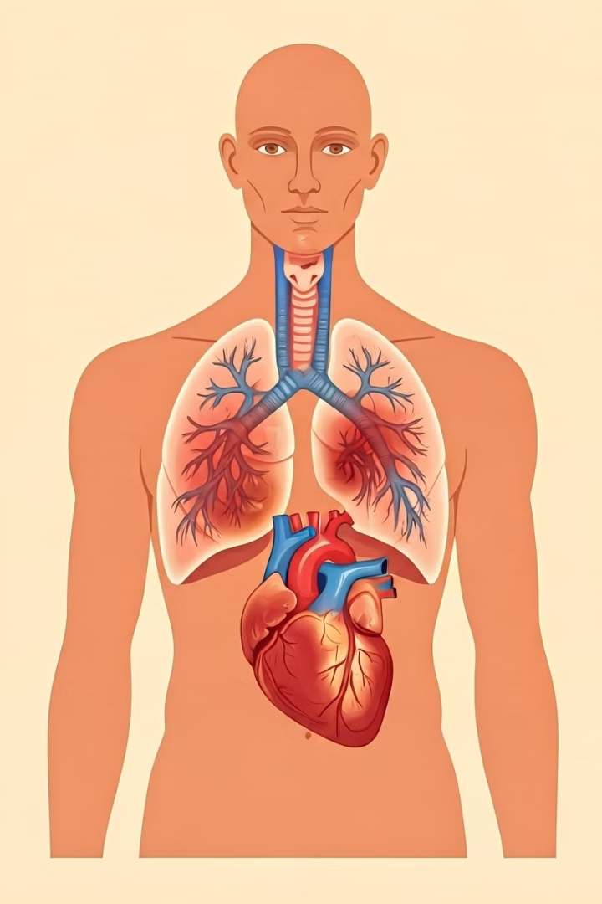
عوارض تنفسی و قلبی-عروقی
1
تنفس سریع و مشکل
هایپرترمی می‌تواند منجر به افزایش تعداد تنفس و مشکلات تنفسی شود.
2
افزایش فشار خون
افزایش نیاز بدن به اکسیژن می‌تواند موجب افزایش فشار خون شود.
3
ایست قلبی
در صورت عدم کنترل، هایپرترمی می‌تواند منجر به ایست قلبی شود.

Slide 6
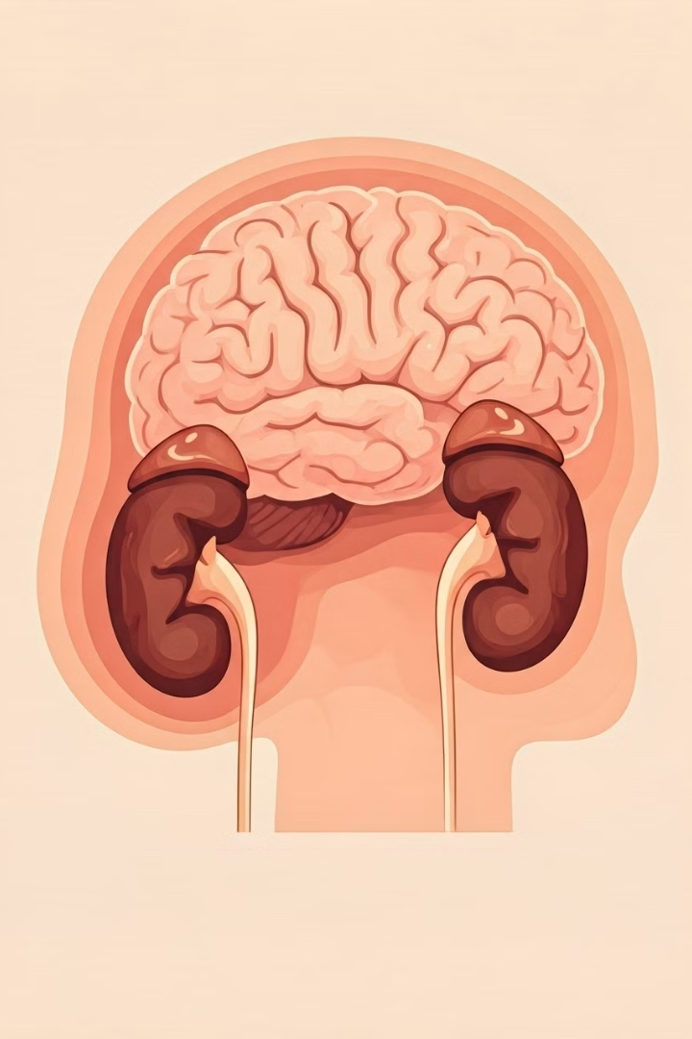
عوارض عصبی و کلیوی
آسیب مغزی
هایپرترمی می‌تواند موجب التهاب و آسیب به مغز شود.
آسیب کلیوی
اختلال در عملکرد کلیه ها و افزایش میزان کراتینین از دیگر عوارض هایپرترمی است.
اختلال عصبی
هایپرترمی می‌تواند منجر به تشنج، کما و سایر اختلالات عصبی شود.

Slide 7
اقدامات درمانی و مدیریت هایپرترمی
خنک‌سازی بدن
استفاده از روش‌های خنک‌سازی مانند آب سرد و گشاد کردن راه‌های هوایی برای پایین‌آوردن دمای بدن
مهار علل اولیه
شناسایی و درمان علل زمینه‌ای مانند عفونت ها و اختلالات متابولیکی
پایش مداوم
نظارت مستمر بر علائم حیاتی و اقدامات درمانی فوری در صورت تشدید عوارض

Slide 8
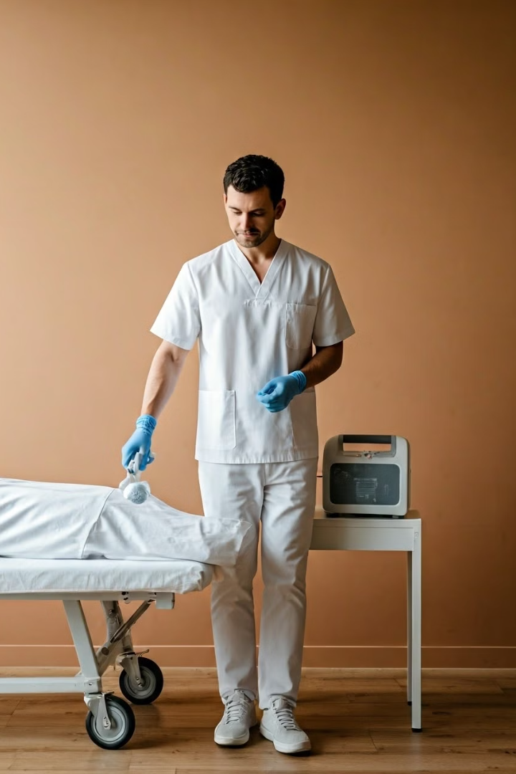
پیشگیری از هایپرترمی در بیماران
1
غربالگری ریسک
2
کنترل دمای محیط
شناسایی بیماران در معرض خطر بالا برای هایپرترمی و آماده‌سازی مناسب قبل از بیهوشی
تامین شرایط مناسب دمایی و تهویه کافی در اتاق عمل برای پیشگیری از هایپرترمی
3
مراقبت بعد از بیهوشی
پایش دقیق و اقدامات درمانی سریع در صورت بروز هایپرترمی در دوره بعد از بیهوشی

Slide 9
عوامل خطر و گروه‌های در معرض خطر
عوامل خطر
گروه‌های در معرض خطر
سابقه خانوادگی هایپرترمی بدخیم
افراد مبتلا به اختلالات ژنتیکی
مصرف داروهای خاص مانند هالوتان و سوکسینیل کولین
بیماران مسن یا مبتلا به بیماری‌های زمینه‌ای
شرایط محیطی گرم و مرطوب
بیمارانی که هایپرترمی بدخیم را در سابقه دارند

Slide 10
نتیجه‌گیری و توصیه‌های کلیدی
پایش مداوم
اقدامات درمانی فوری
پایش دقیق و به موقع علائم حیاتی و تشخیص سریع هایپرترمی امری حیاتی است.
در صورت بروز هایپرترمی، اقدامات درمانی فوری مانند خنک‌سازی بدن باید انجام شود.
پیشگیری همه‌جانبه
شناسایی گروه‌های پرخطر و اقدامات پیشگیرانه مناسب قبل و حین بیهوشی ضروری است.

